Slide 1
第一章 运动的描述匀变速直线
运动的研究
第二课时 匀变速直线运动的规律
及应用

Slide 2
考纲考情：5年27考
匀变速直线运动的规律及其公式(Ⅱ)

Slide 3
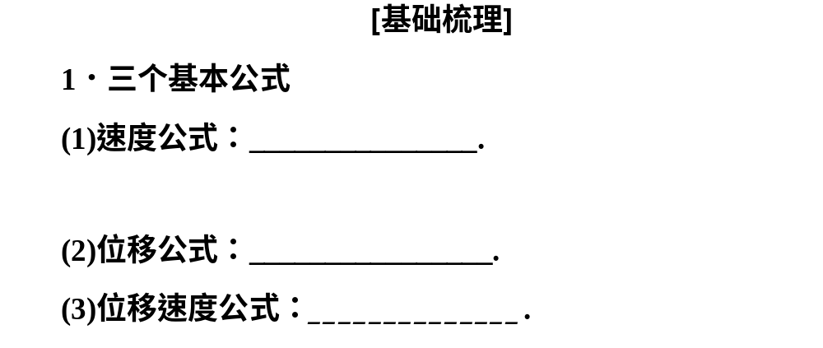
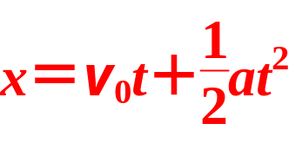

v＝v₀＋at

Slide 4
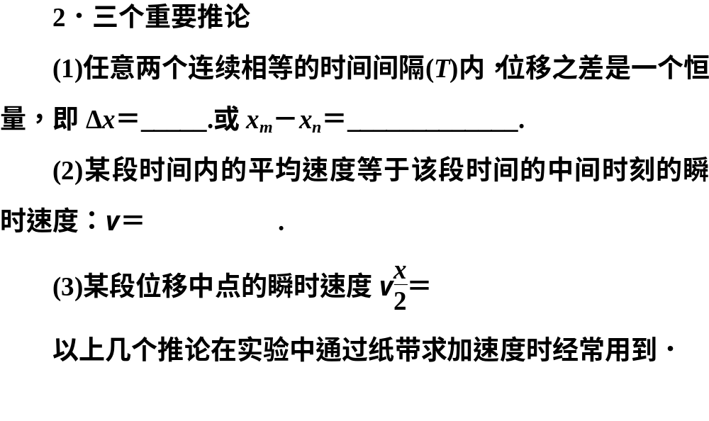
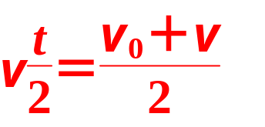
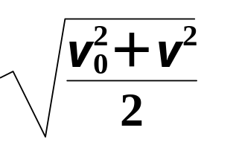
aT²
(m－n)aT²

Slide 5
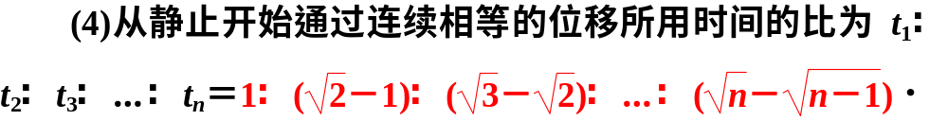
3．初速度为零的匀加速直线运动的特点(设T为等分时间间隔)
(1)1T末、2T末、3T末……瞬时速度的比为
v₁∶v₂∶v₃∶…∶v_{n}＝_________________.
(2)1T内、2T内、3T内……位移的比为x₁∶x₂∶x₃∶…∶x_{n}＝____________________.
(3)第一个T内、第二个T内、第三个T内……位移的比为x₁∶x_{Ⅱ}∶x_{Ⅲ}∶…∶x_{n}＝…＝____________________．
1∶2∶3∶…∶n
1²∶2²∶3²∶…∶n²
1∶3∶5∶…∶(2n－1)

Slide 6
4．自由落体运动
(1)定义：初速度为零，只在重力作用下的匀加速直线运动．
(2)特点：v₀＝___、a＝g.
(3)规律：v＝________________________
0
gt h＝1/2gt² v²＝2gh

Slide 7
[小题快练]
1.某航母跑道长200 m．飞机在航母上滑行的最大加速度为6 m/s²，起飞需要的最低速度为50 m/s.那么，飞机在滑行前，需要借助弹射系统获得的最小初速度为( )
A．5 m/s B．10 m/s
C．15 m/s D．20 m/s

Slide 8
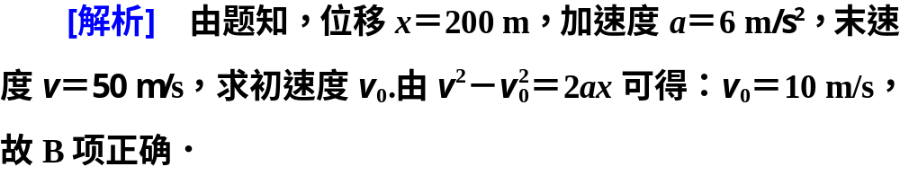

Slide 9
2．一物体做初速度为零的匀加速直线运动，将其运动时间顺次分为1∶2∶3的三段，则每段时间内的位移之比为( )
A．1∶3∶5 B．1∶4∶9
C．1∶8∶27 D．1∶16∶81

Slide 10
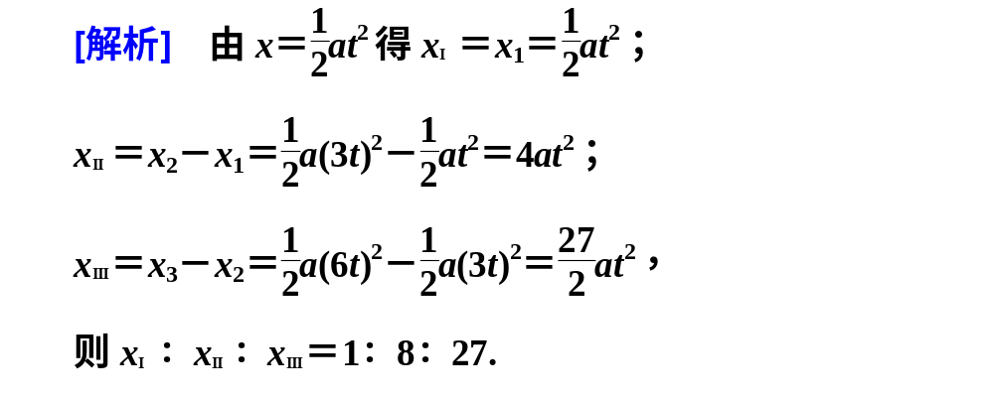

Slide 11
3．一物体做初速度为零的匀加速直线运动，第2 s内的位移为5 m，则第5 s内的位移及加速度为( )
A．9 m 5/3 m/s² B．15 m 5/3 m/s²
C．15 m 10/3 m/s² D．9 m 10/3 m/s²
[解析] 由推论3(3)可知第5 s内的位移为15 m，再由x＝1/2at²得a＝10/3 m/s²，故C对．
[答案] C

Slide 12
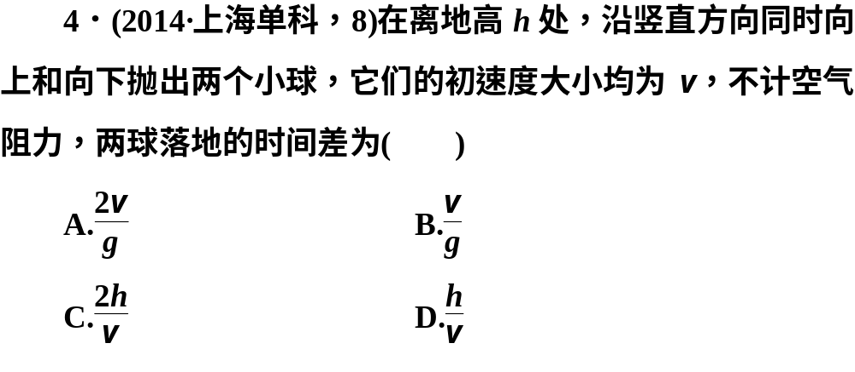

Slide 13
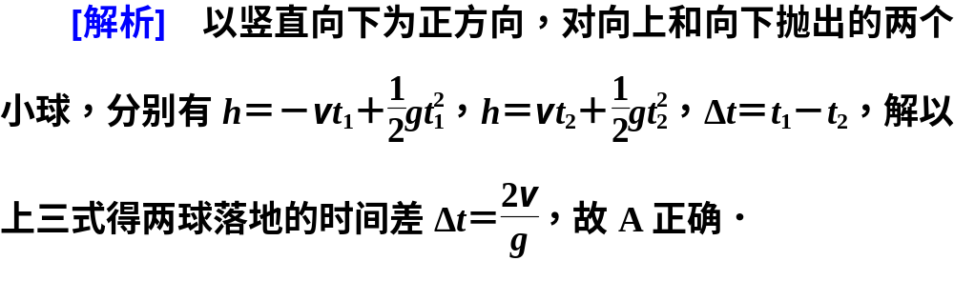

Slide 14
考向一 匀变速直线运动的基本规律及应用
典例1 某人用手表估测火车的加速度，先观测3 min，发现火车前进540 m，隔3 min后，又观测1 min，发现火车前进360 m，若火车在这7 min内做匀加速直线运动，则火车的加速度为( )
A．0.03 m/s² B．0.01 m/s²
C．0.5 m/s² D．0.6 m/s²

Slide 15
[解题引路] 1.前3 min匀加速运动540 m，后1 min匀加速运动360 m，中间3 min的位移未知.2.前两个3 min中间时刻的速度即是后4 min的初速度．

Slide 16
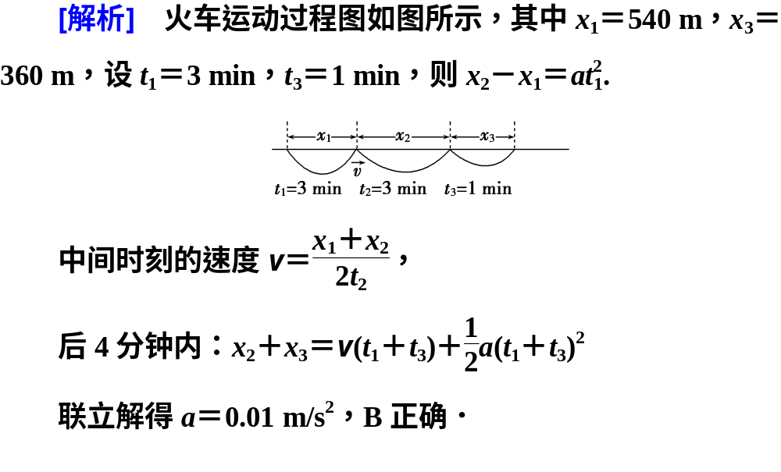

Slide 17

1．很容易把360 m看做是后4 min的位移．
2．认为中间3 min的位移未知，所以无法求解．

Slide 18
[针对训练]
1．动车把动力装置分散安装在每节车厢上，使其既具有牵引动力，又可以载客，而动车组就是几节自带动力的车厢(动车)加几节不带动力的车厢(拖车)编成一组而成的．若动车组在匀加速运动过程中，通过第一个60 m所用的时间是10 s，通过第二个60 m所用的时间是6 s．则( )

Slide 19
A．动车组的加速度为0.5 m/s²，接下来的6 s内的位移为78 m
B．动车组的加速度为1 m/s²，接下来的6 s内的位移为78 m
C．动车组的加速度为0.5 m/s²，接下来的6 s内的位移为96 m
D．动车组的加速度为1 m/s²，接下来的6 s内的位移为96 m

Slide 20
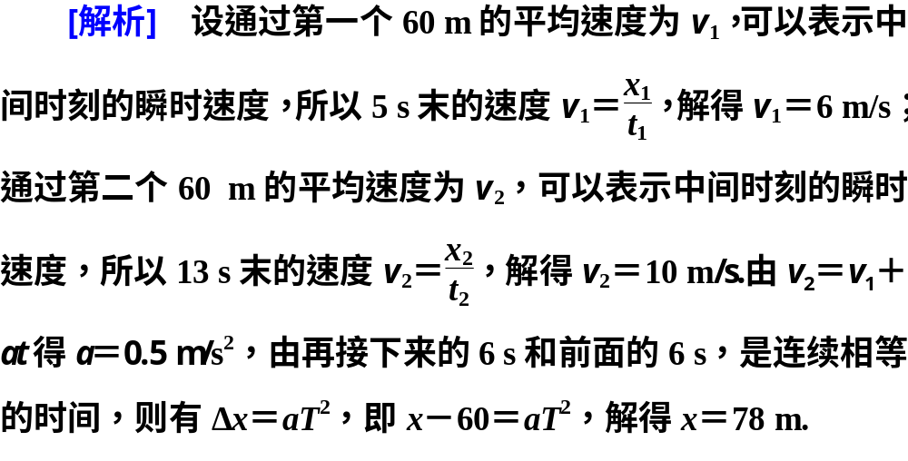

Slide 21
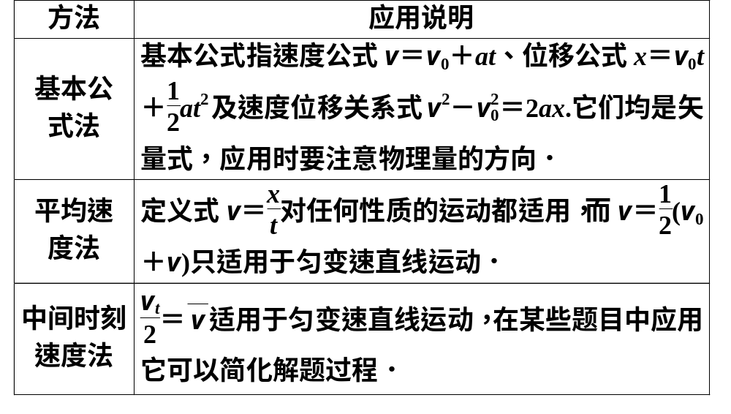
考向二 处理匀变速直线运动问题的常用方法

Slide 22
比例法 | 对于初速度为零的匀加速直线运动与末速度为零的匀减速直线运动，可利用初速度为零的匀加速直线运动的比例关系求解．
逆向思维法 | 即把运动过程的末态作为初态，反向研究问题．一般用于末态已知，特别是末速度为零的情况．
图象法 | 应用v－t图象，可把较复杂的问题转变为简单的数学问题解决．用图象定性分析有时可避开繁杂的计算．
推论法 | 对一般匀变速直线运动问题，若出现连续相等的时间间隔问题，应优先考虑用Δx＝aT²求解.

Slide 23
典例2 已知O、A、B、C为同一直线上的四点，AB间的距离为l₁，BC间的距离为l₂，一物体自O点由静止出发，沿此直线做匀加速直线运动，依次经过A、B、C三点，已知物体通过AB段与BC段所用的时间相等，求O与A的距离．

Slide 24
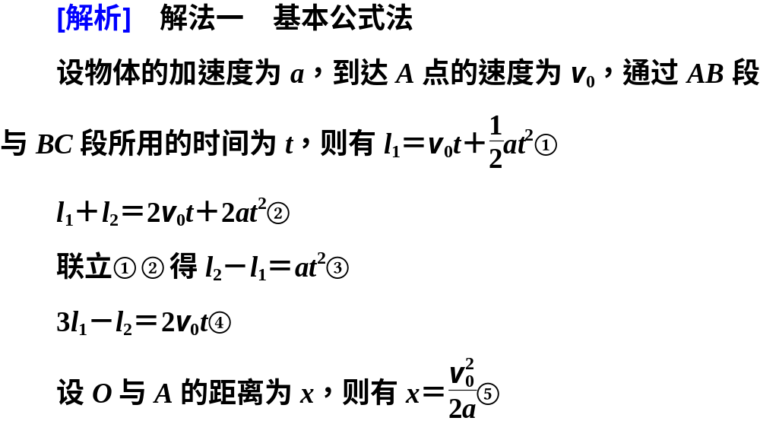

Slide 25
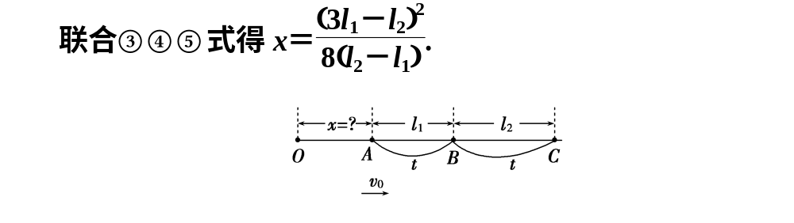

Slide 26
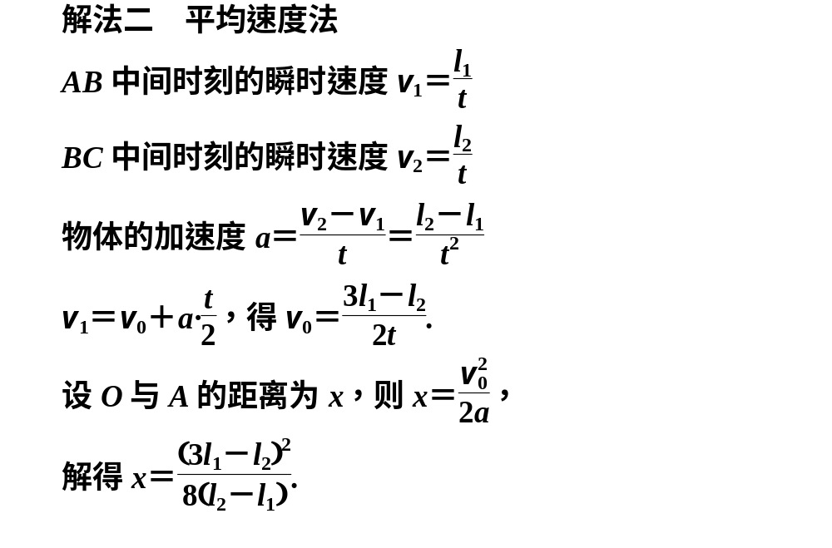

Slide 27
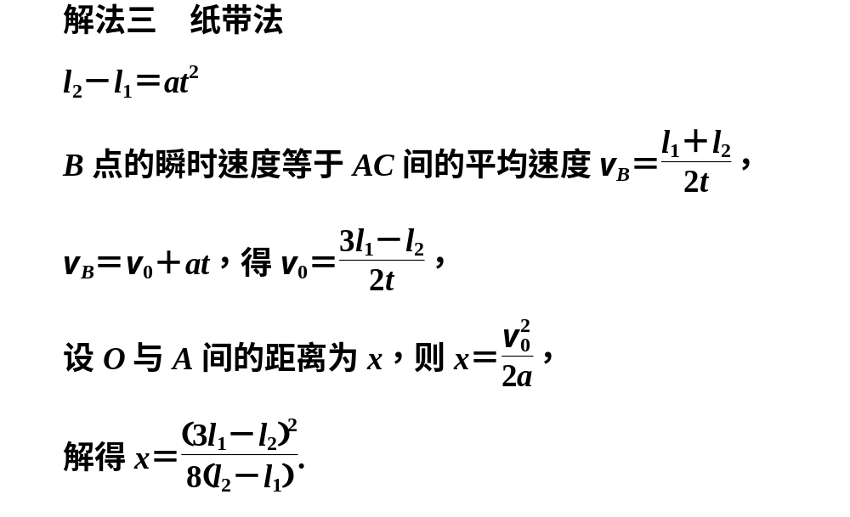
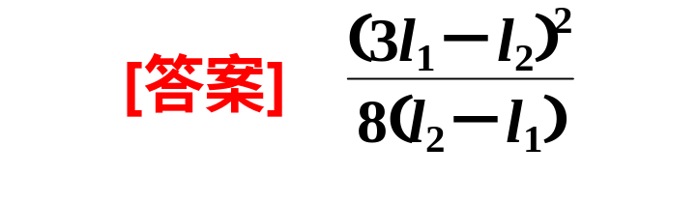

Slide 28

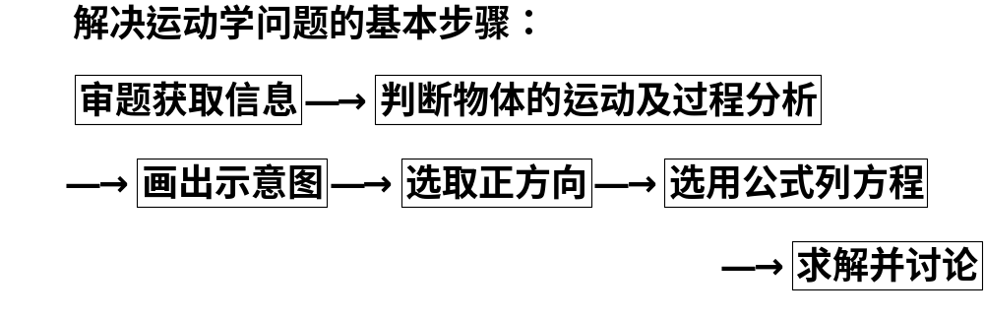

Slide 29
[针对训练]
2．(2014·海南单科，13)短跑运动员完成100 m赛跑的过程可简化为匀加速运动和匀速运动两个阶段．一次比赛中，某运动员用11.00 s跑完全程．已知运动员在加速阶段的第2 s内通过的距离为7.5 m，求该运动员的加速度及在加速阶段通过的距离．

Slide 30
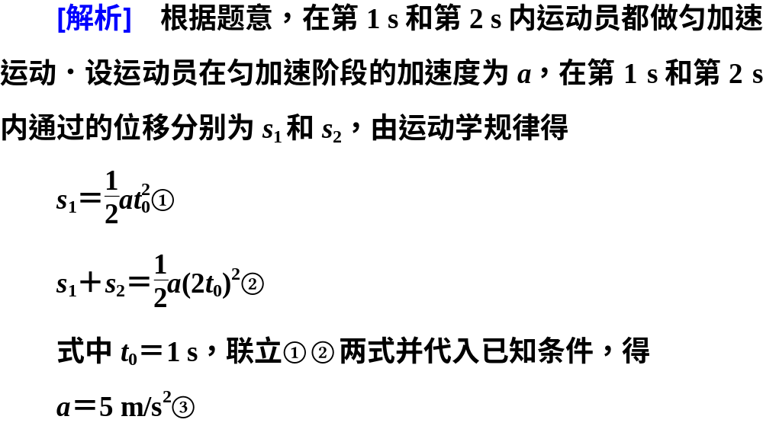

Slide 31
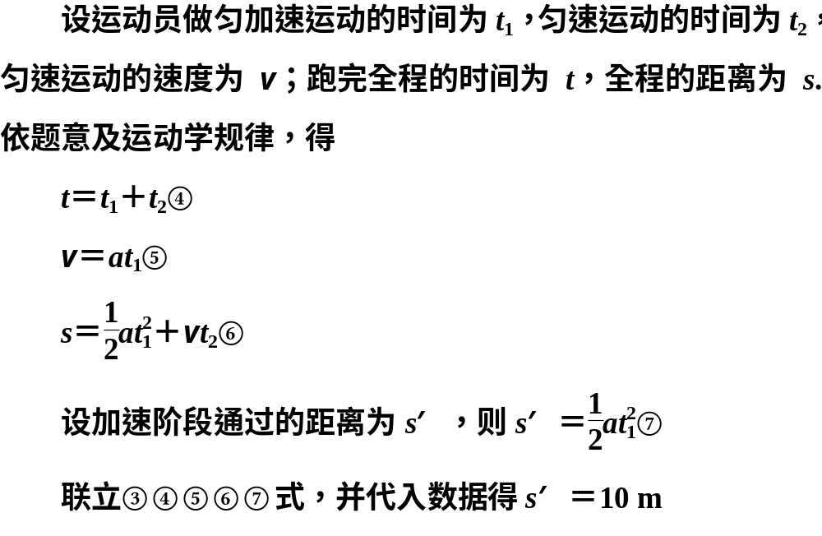
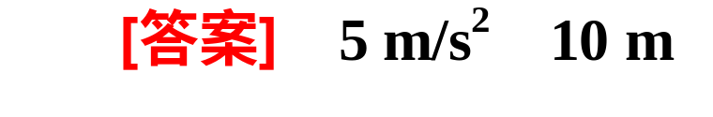

Slide 32
考向三 处理竖直上抛运动的方法
1．处理方法
(1)分段法
几个特征物理量
(2)全程法：全程看作初速度为v₀(正方向)，加速度a＝－g的匀变速直线运动．

Slide 33
2．对称性特点
(1)速度对称：上升和下降过程经过同一位置时速度等大反向．
(2)时间对称：上升和下降过程经过同一段高度的时间相等．
(3)能量对称：上升和下降过程中经过同一位置时的动能、重力势能及机械能分别相等．

Slide 34
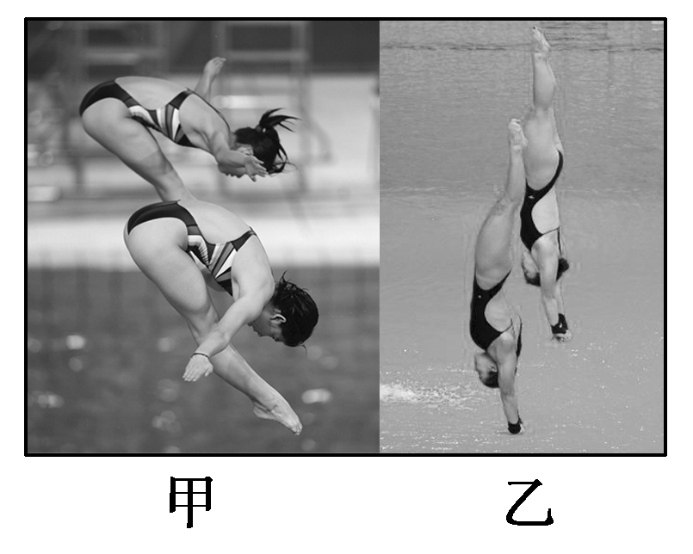
典例3 (2016·四川绵阳一诊)王兵同学利用数码相机连拍功能记录运动会上女子跳水比赛中运动员在10 m跳台跳水的全过程．所拍摄的第一张照片恰为她们起跳的瞬间，第四张如图甲所示，王兵同学认为这时她们处在最高点，第十九张如图乙所示，她们正好身体竖直、双手刚刚触及水面．查阅资料得知相机每秒连拍10张．设起跳时重心离台面及触水时重心离水面的距离相等．由以上材料：

Slide 35
(1)估算运动员的起跳速度大小；
(2)分析第四张照片是在最高点吗？如果不是，此时重心是处于上升阶段还是下降阶段？

Slide 36
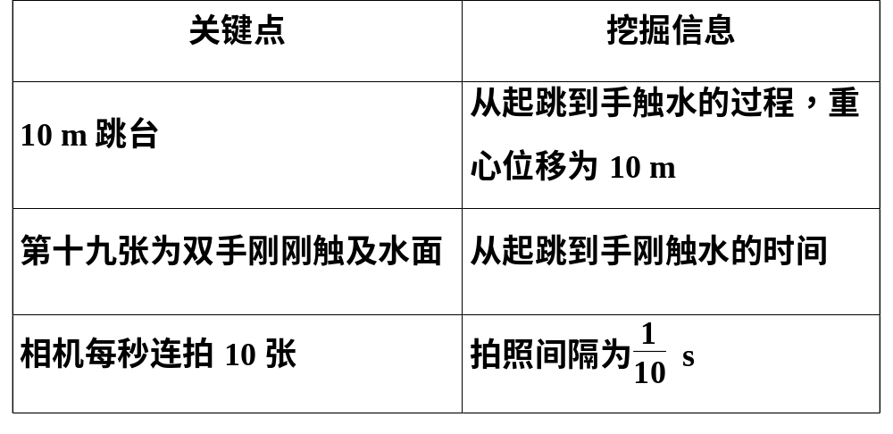
[解题引路]
第一步：抓关键点

Slide 37
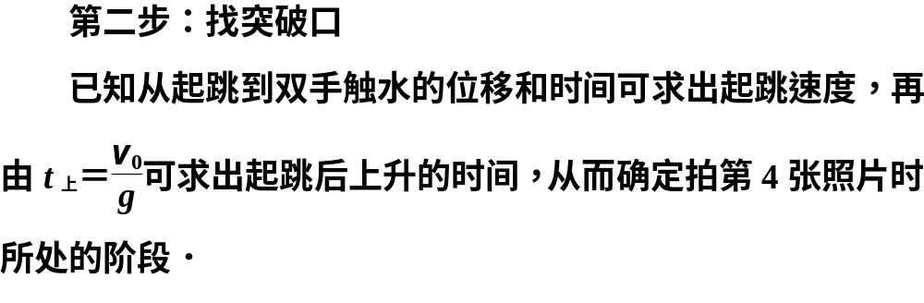

Slide 38
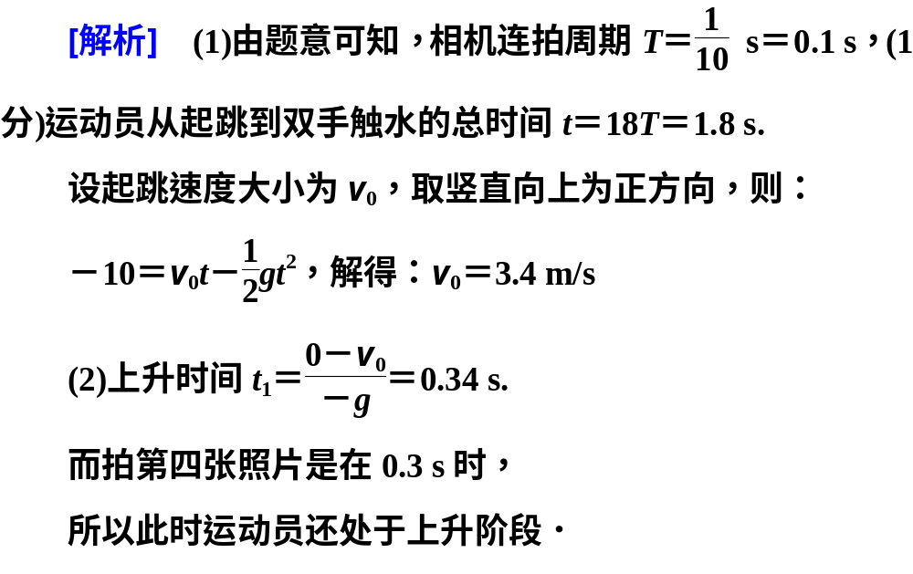

Slide 39
求解竖直上抛运动问题时应注意以下两点：
竖直上抛运动可分为竖直向上的匀减速直线运动和竖直向下的自由落体运动两个阶段，解题时应注意以下两点：
(1)可用整体法，也可用分段法．自由落体运动满足初速度为零的匀加速直线运动的一切规律及特点．
(2)在竖直上抛运动中，当物体经过抛出点上方某一位置时，可能处于上升阶段，也可能处于下降阶段，因此这类问题可能造成时间多解或者速度多解．

Slide 40
[针对训练]
3．小球每隔0.2 s从同一高度抛出，做初速为6 m/s的竖直上抛运动，设它们在空中不相碰．第一个小球在抛出点以上能遇到的小球数为(取g＝10 m/s²)( )
A．三个 B．四个
C．五个 D．六个

Slide 41
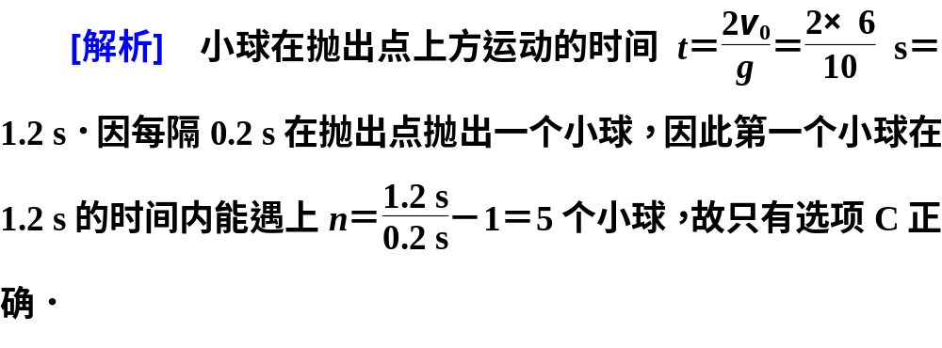

Slide 42
特色专题系列之(二)“巧用转换法
解匀变速直线运动问题”
思维转换法：在运动学问题的解题过程中，若按正常解法求解有困难时，往往可以通过变换思维方式、转换研究对象，使解答过程简单明了．
(一)转换思维方式——逆向思维法
将匀减速直线运动至速度为零的过程转化为初速度为零的匀加速直线运动．

Slide 43
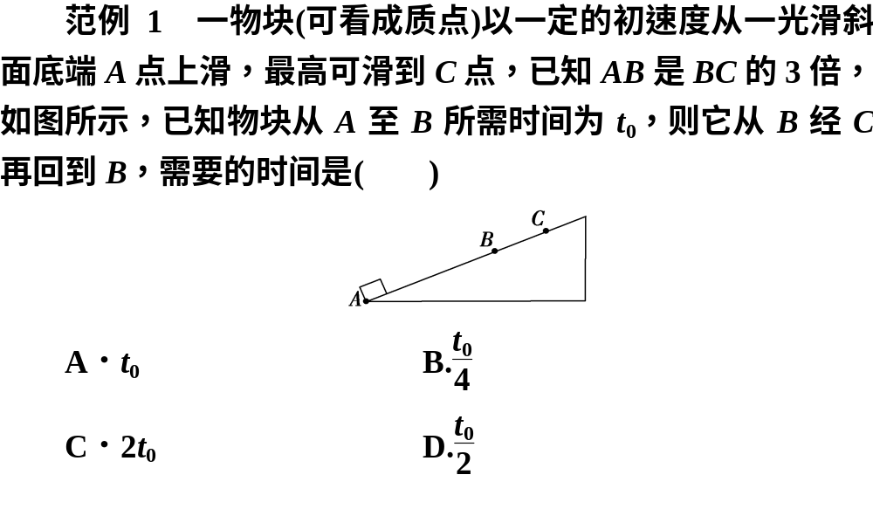

Slide 44
[解析] 将物块从A到C的匀减速直线运动，运用逆向思维可看成从C到A的初速度为零的匀加速直线运动，根据初速度为零的匀加速直线运动规律，可知连续相邻相等的时间内位移之比为奇数比，而CB∶AB＝1∶3，正好符合奇数比，故t_{AB}＝t_{BC}＝t₀，且从B到C的时间等于从C到B的时间，故从B经C再回到B需要的时间是2t₀，C对．
[答案] C

Slide 45
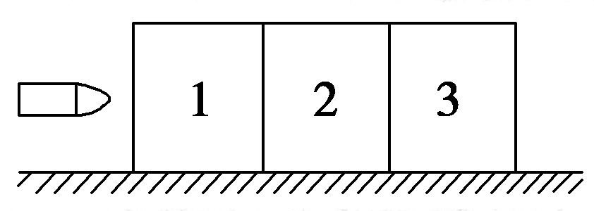
[迁移训练]
1．(2016·郑州模拟)如图所示，在水平面上固定着三个完全相同的木块，一子弹以水平速度射入木块，若子弹在木块中做匀减速直线运动，当穿透第三个木块时速度恰好为零，则子弹依次射入每个木块时的速度比和穿过每个木块所用时间比分别为( )

Slide 46
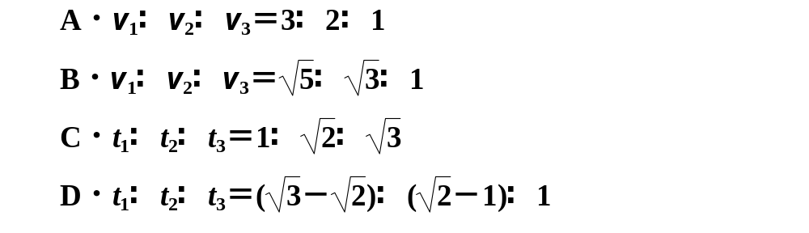

Slide 47
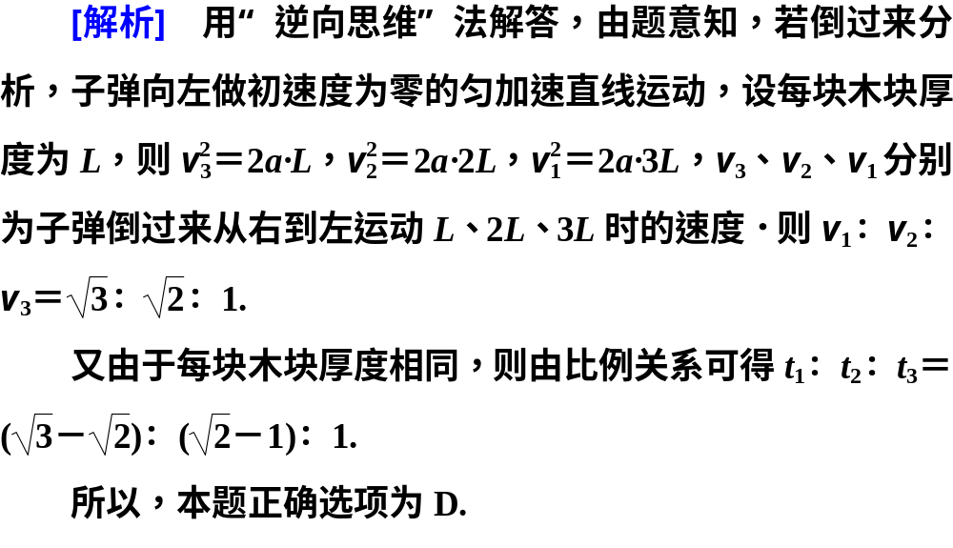

Slide 48
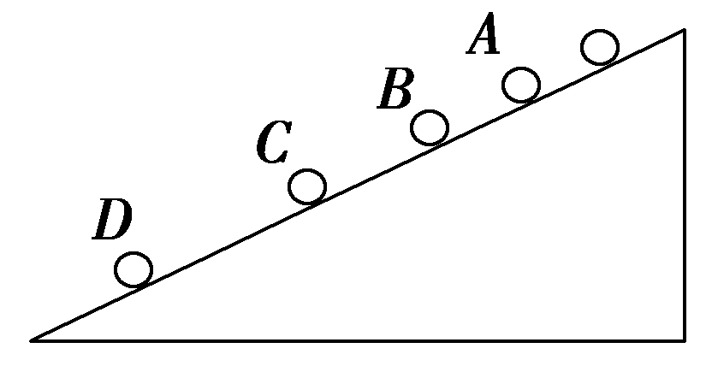
(二)转换研究对象——将多物体运动转化为单物体运动
将“多个物体的运动”等效转化为“一个物体的运动”．
范例2 从斜面上某一位置每隔0.1 s释放一颗小球，在连续释放几颗后，对斜面上正在运动着的小球拍下部分照片，如图所示．现测得x_{AB}＝15 cm，x_{BC}＝20 cm，已知小球在斜面上做匀加速直线运动，且加速度大小相同．
(1)求小球的加速度．
(2)求拍摄时B球的速度．
(3)D、C两球相距多远？
(4)A球上面正在运动着的小球共有几颗？

Slide 49
[解题引路]
第一步：审题干―→获取信息
关键点 |  | 获取信息
题干 | ①每隔0.1 s释放一颗小球 | 小球运动的时间间隔为0.1 s
 | ②AB＝15 cm，BC＝20 cm | AB、BC为相等时间段的位移
 | ③匀加速直线运动，且加速度大小相同 | 可把多个小球同一时刻的照片看作一个小球做匀加速直线运动

Slide 50
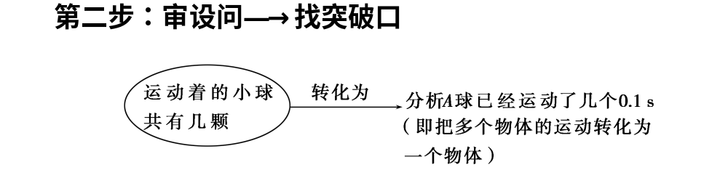

Slide 51
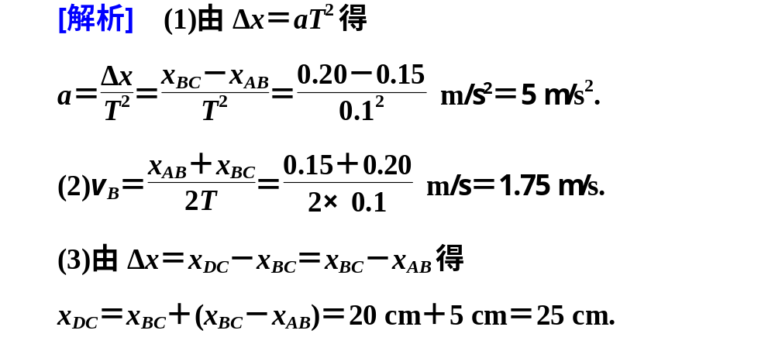

Slide 52
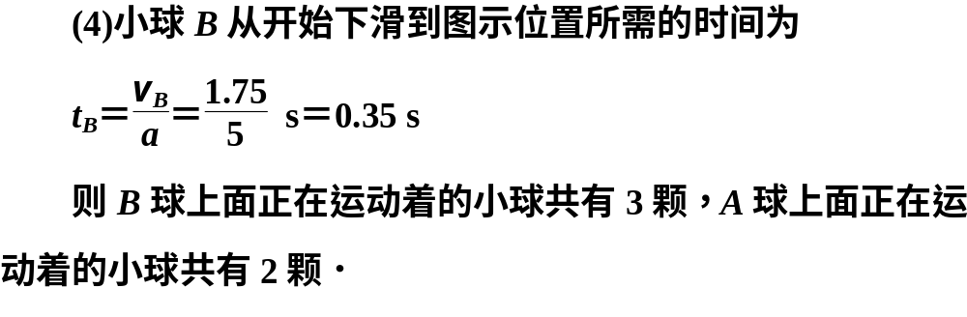

Slide 53
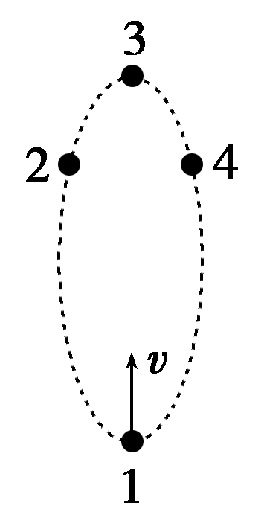
[迁移训练]
2．(2016·淮南模拟)如图所示，一杂技演员用一只手抛球、接球，他每隔0.4 s抛出一球，接到球便立即把球抛出．已知除抛、接球的时刻外，空中总有4个球，将球的运动近似看做是竖直方向的运动，球到过的最大高度是(高度从抛球点算起，取g＝10 m/s²)( )
A．1.6 m B．2.4 m
C．3.2 m D．4.0 m

Slide 54
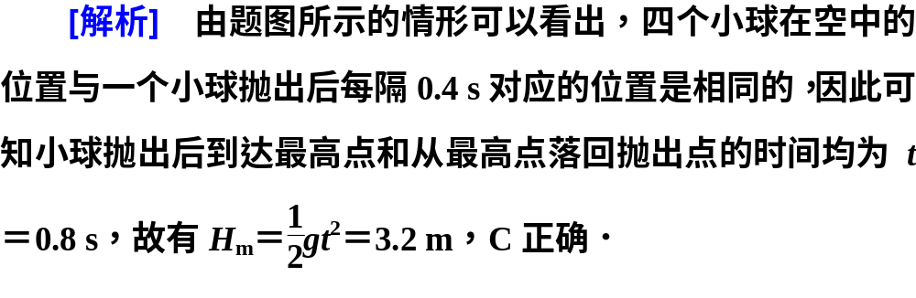

Slide 55
频考一 基本公式的考查
1．(2016·成都名校检测)一汽车在公路上以54 km/h的速度行驶，突然发现前方30 m处有一障碍物，为使汽车不撞上障碍物，驾驶员立刻刹车，刹车的加速度大小为6 m/s²，则驾驶员允许的反应时间可以为( )
A．0.5 s B．0.7 s
C．0.8 s D．0.9 s

Slide 56
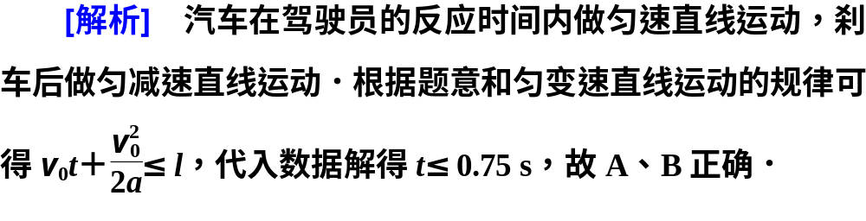

Slide 57
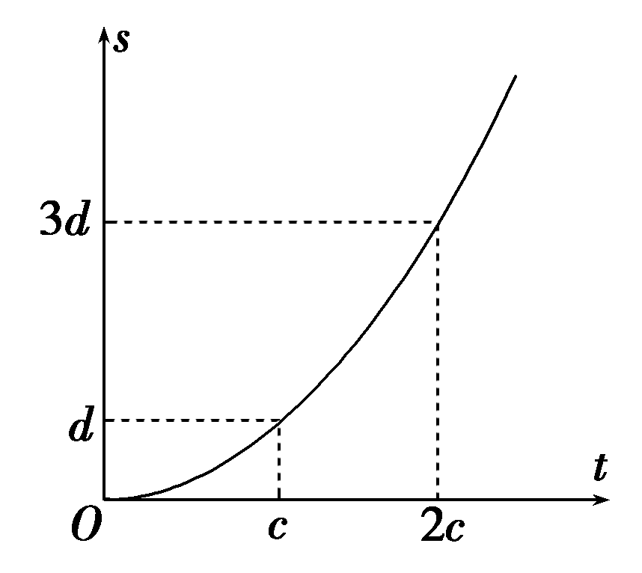
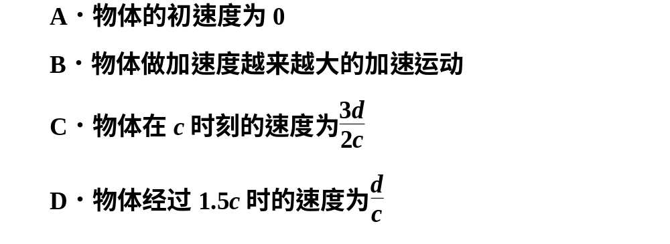
2．一个物体沿一条直线运动，其位移s随时间t变化规律图线为如图所示抛物线，c和d已知，由此可知( )

Slide 58
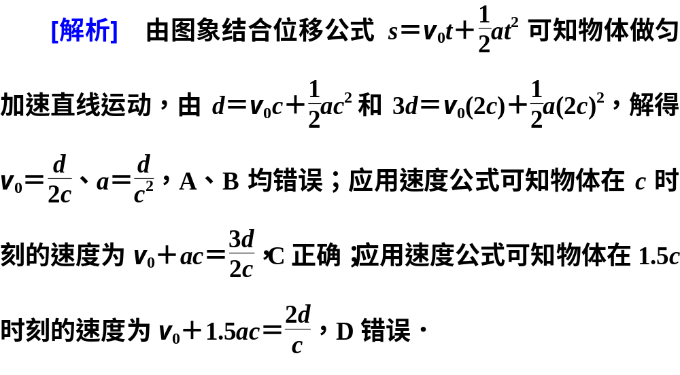

Slide 59
频考二 自由落体与竖直上抛运动的考查
3．一物体以初速度v₀＝3 m/s竖直向上抛出，某两个时刻的速度大小相等，这两个时刻的时间间隔可能为(g＝10 m/s²)( )
A．0.2 s B．0.4 s
C．0.6 s D．0.8 s

Slide 60
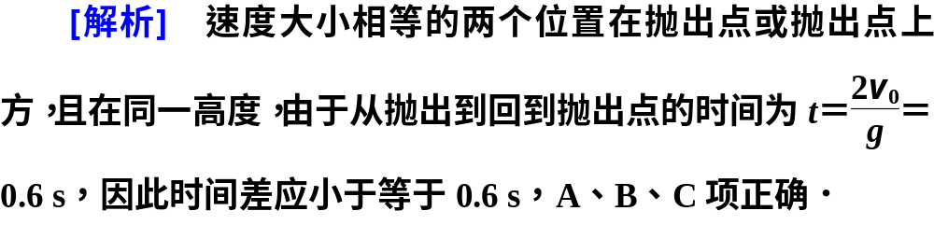

Slide 61
4．一物体做竖直上抛运动(不计空气阻力)，初速度为30 m/s，当物体的位移为25 m时，经历的时间为(g取10 m/s²)( )
A．1 s B．2 s
C．5 s D．3 s

Slide 62
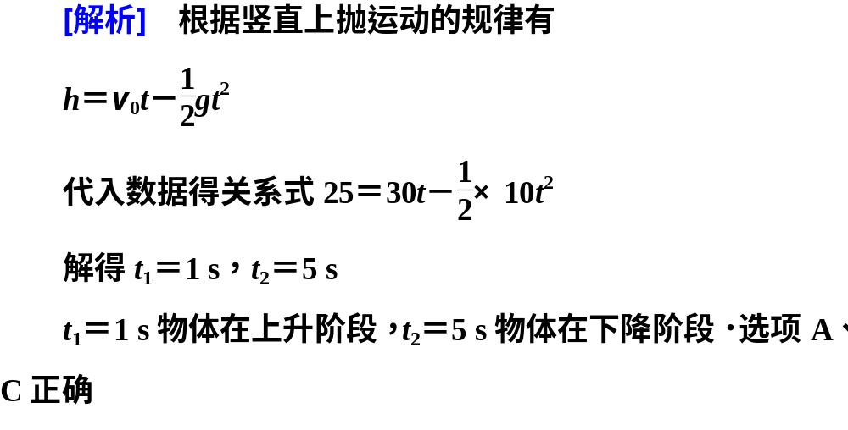

Slide 63
频考三 基本规律在实际中的应用
5．在平直公路上行驶的汽车中，某人从车窗相对于车静止释放一个小球，不计空气阻力，用固定在路边的照相机对汽车进行闪光照相，照相机闪两次光，得到两张清晰的照片，对照片进行分析，知道了如下信息：①两次闪光的时间间隔为0.5 s；②第一次闪光时，小球刚释放，第二次闪光时，小球刚好落地；③两次闪光的时间间隔内，汽车前进了5 m；④两次闪光时间间隔内，小球位移的大小为5 m．根据以上信息尚不能确定的是( )

Slide 64
A．小球释放点离地的高度
B．第一次闪光时汽车的速度
C．汽车做匀加速直线运动
D．两次闪光的时间间隔内汽车的平均速度

Slide 65
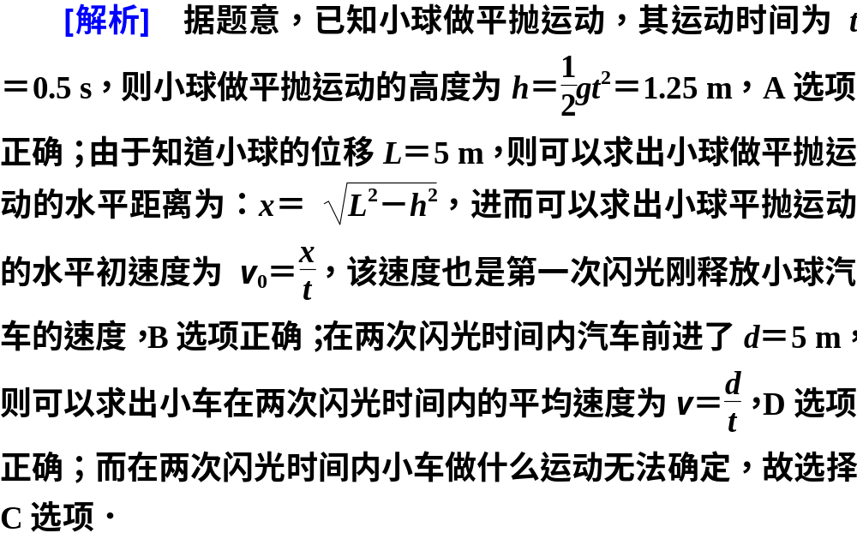
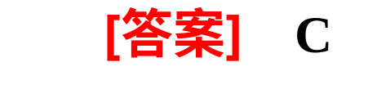

Slide 66

课时作业（二）
点击图标进入…

Slide 67
谢谢观看！

